Slide 1


Уроки истории и обществознания как средство формирования патриотизма и гражданственности у подрастающего поколения
Сальникова Татьяна Владимировна,
учитель истории и обществознания
ГБОУ СОШ № 8 им. С.П. Алексеева г.о. Отрадный

Slide 2


Slide 3
Основные направления подходов к патриотическому воспитанию:
интеграция предметов гуманитарного цикла;
углубленное изучение исторического материала на основе современных исторических исследований и их философского анализа;
актуализация исторических событий с явлениями и проблемами современного мира;
теоретическая обоснованность активизации деятельности учащихся в процессе исторического познания, в развитии исторического мышления, сознания, исторической памяти.

Slide 4
Факторы патриотического воспитания:
формирование индивидуально-личностного отношения школьников к изучаемым историческим темам, к историческим событиям, известным военным, государственным деятелям;
применение активных форм, методов и приемов для стимулирования познавательной, творческой деятельности;
углубление знаний учеников, наполнение знаний новым качественным содержанием.

Slide 5
Можно ли научить патриотизму и как это сделать?

Slide 6
Структура гражданско-патриотического образования:
урочная деятельность
внеурочная деятельность
внешкольная деятельность

Slide 7
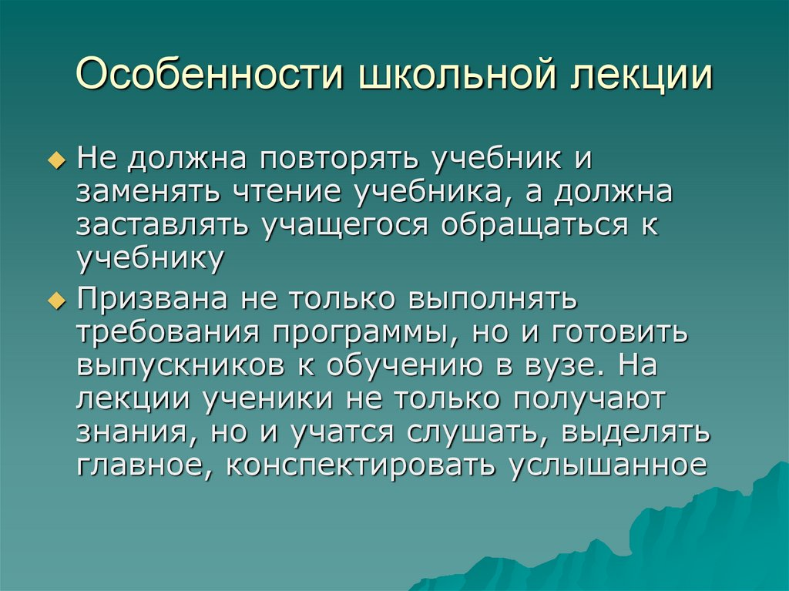

Slide 8
Методы, средства и формы педагогического взаимодействия для воспитания патриотизма и гражданственности:
Брейн-ринг
Квест
Урок-суд
Дебаты
Уроки Мужества
Экскурсии
Музейный урок
Кино-педагогика

Slide 9
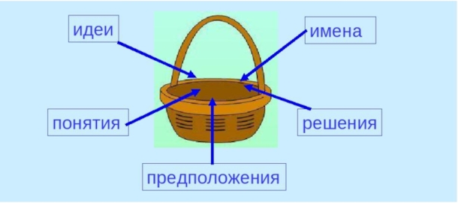
«Корзина» идей

Slide 10
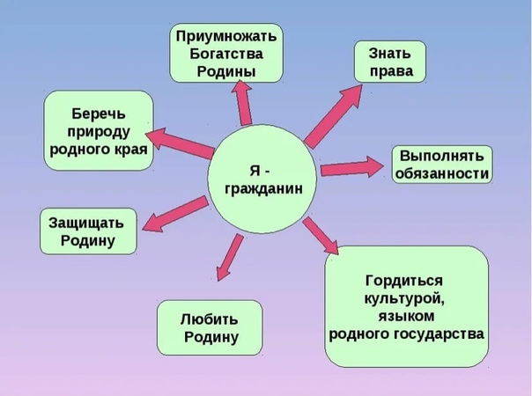
Кластер

Slide 11
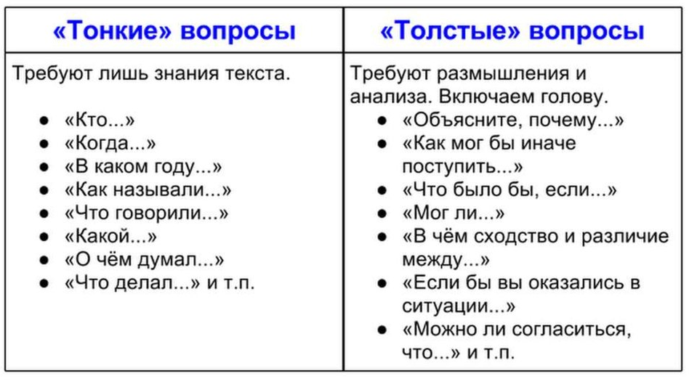
Прием «Толстый и тонкий вопросы»

Slide 12
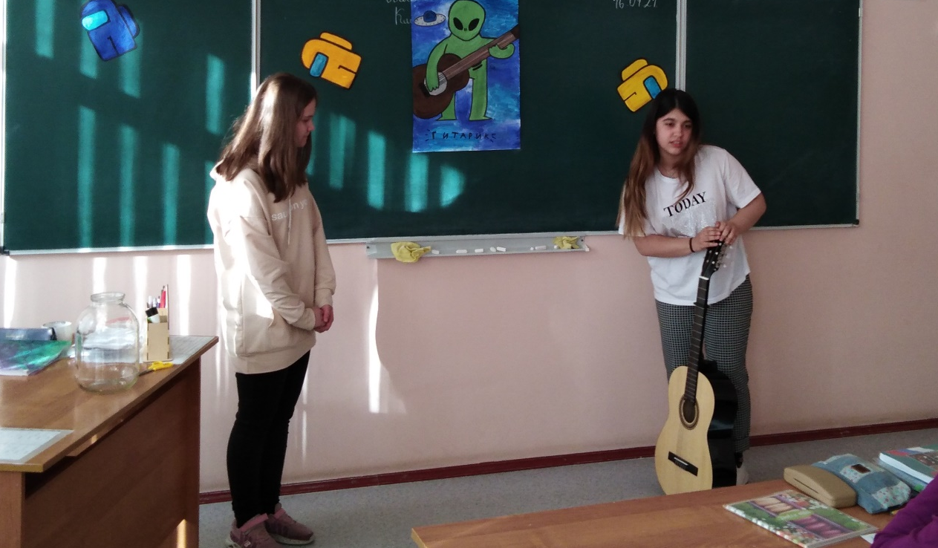
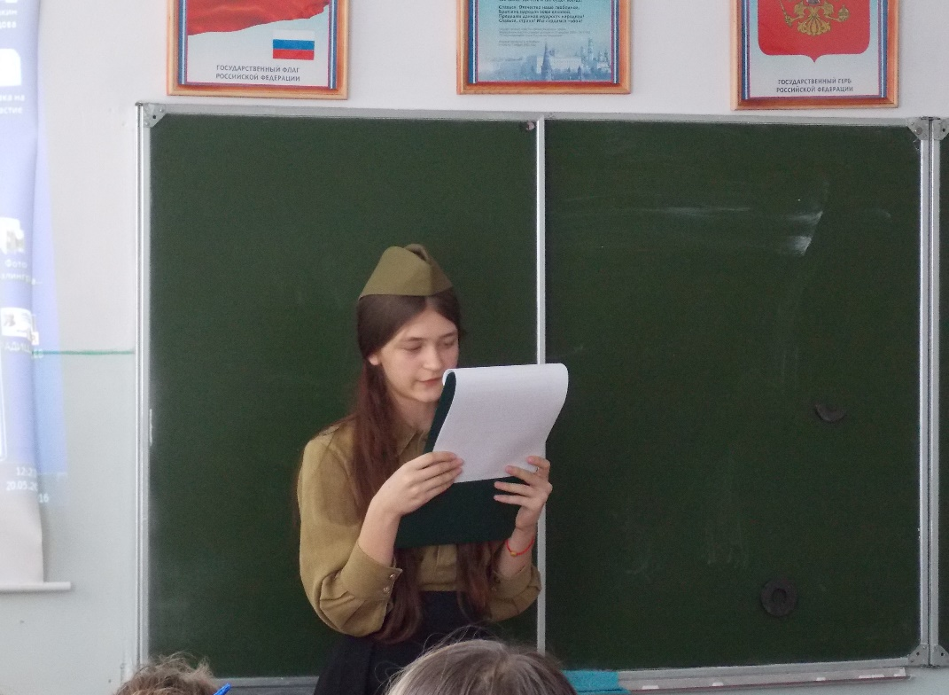
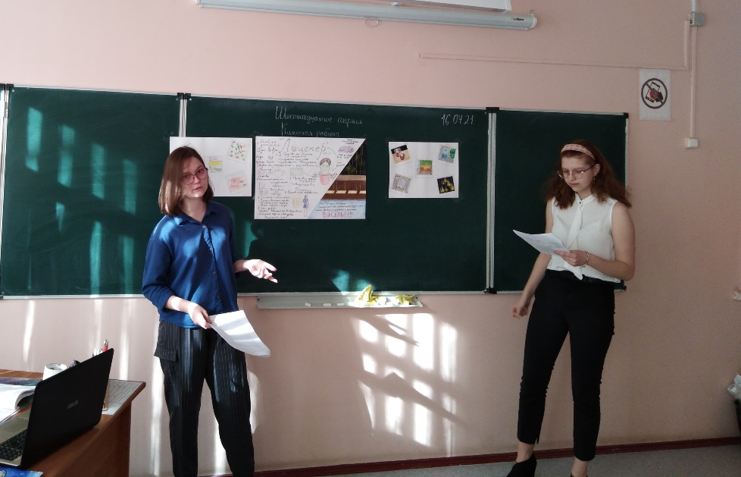
Метод проектов - это способ достижения дидактической цели через детальную разработку проблемы, которая завершается практическим результатом.

Slide 13
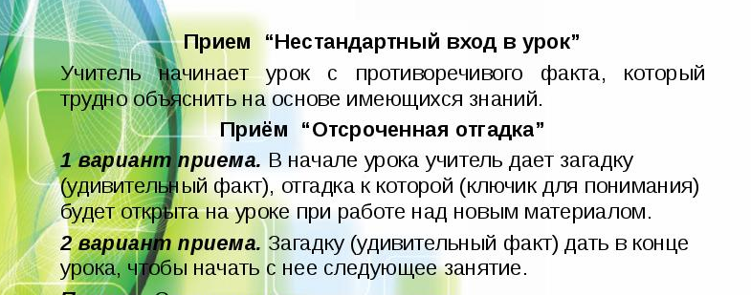

Slide 14

Приём «Жокей и лошадь»
Суть приёма: класс делится на две группы: «жокеев» и «лошадей». Первые получают карточки с вопросами, вторые — с правильными ответами. Каждый «жокей» должен найти свою «лошадь».

Slide 15

Приём «Шаг за шагом» используется для активизации полученных ранее знаний.
Суть приёма: Ученики, шагая к доске, на каждый шаг называют термин, понятие, явление и т.д. из изученного ранее материала.

Slide 16
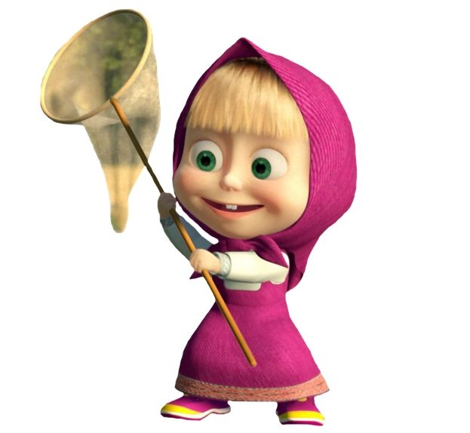
Приём «Лови ошибку!»
Суть приёма: Ученики получают серию цитат со ссылкой на авторов. Определяют, в каком случае цитата не могла принадлежать данному автору. Доказывают своё мнение.

Slide 17

Приём «Верные-неверные утверждения»

Slide 18
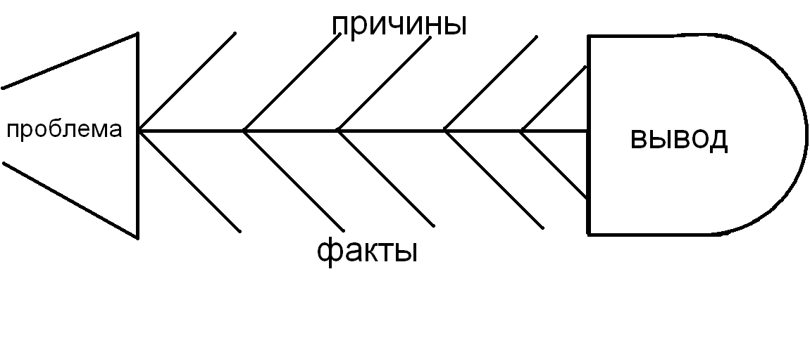
«Fishbone»

Slide 19
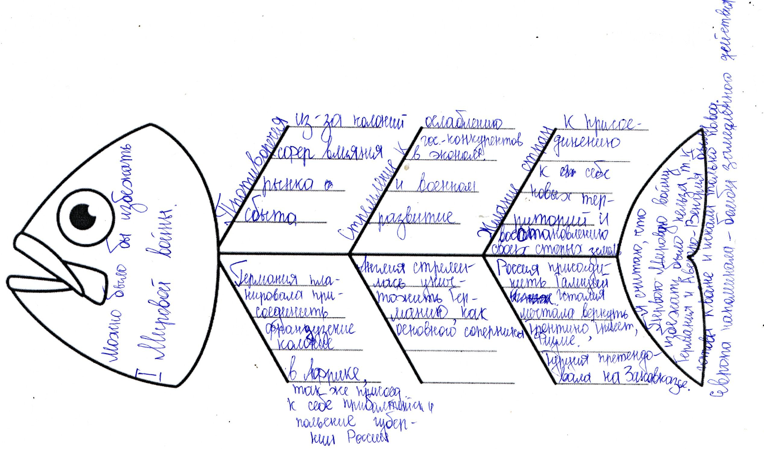
Пример работы ученицы 10 класса

Slide 20
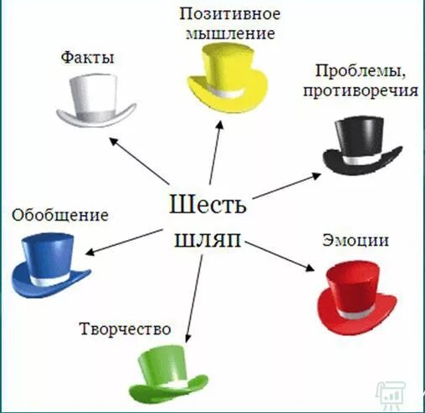
Приём «Шесть шляп»

Slide 21
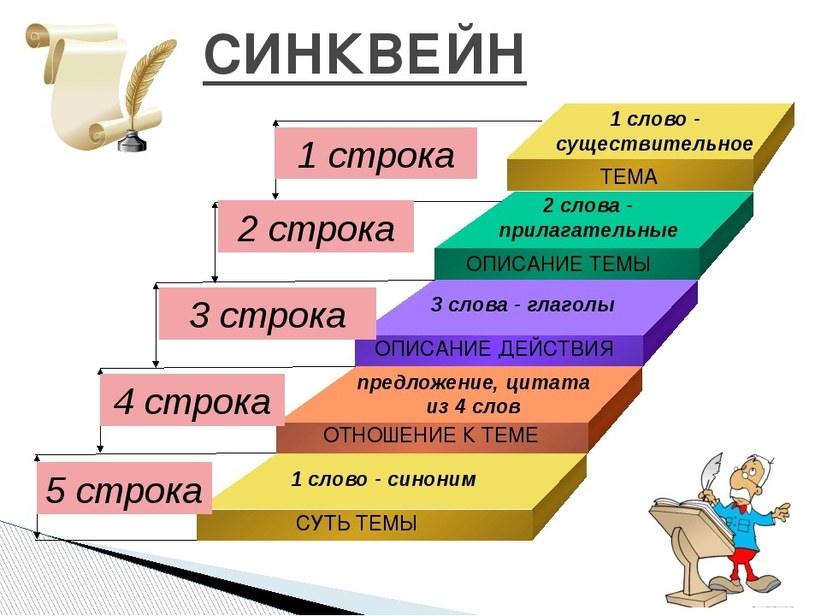
Россия
Великая, многонациональная
Вдохновляет, удивляет
Умом Россию не понять, в Россию можно только верить
Родина

Slide 22


Slide 23
Вывод
Современные подходы к процессу патриотического воспитания молодежи достаточно разнообразны;
Благодаря современным технологиям и приемам обучения можно активизировать интерес к истории Отечества, воспитать гражданскую позицию.
Для воспитания будущих патриотов необходимо сотрудничество школы, семьи, педагогов и самих детей.

Slide 24


